Slide 1
Lektion 5
Lesson 5

Slide 2
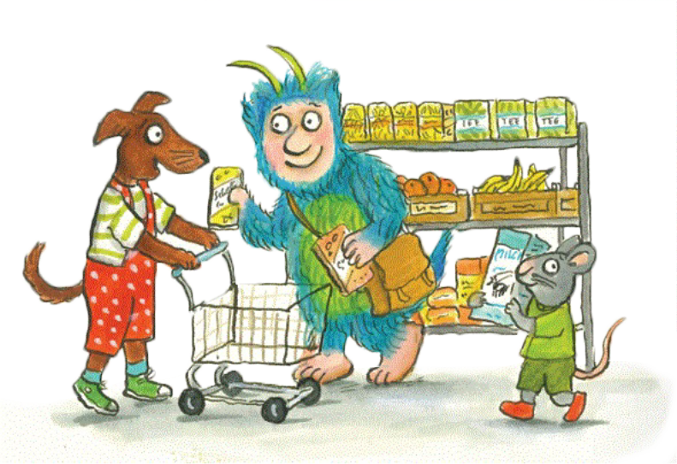
Wo ist Wuschel? Where is Wuschel?

Slide 3
Wo ist Wuschel? Where is Wuschel?
Wuschel ist
im Park.
Wuschel ist
im Supermarkt.

Slide 4

Wo ist Wuschel? Where is Wuschel?
Wuschel ist
im Park.
Wuschel ist
im Supermarkt.

Slide 5

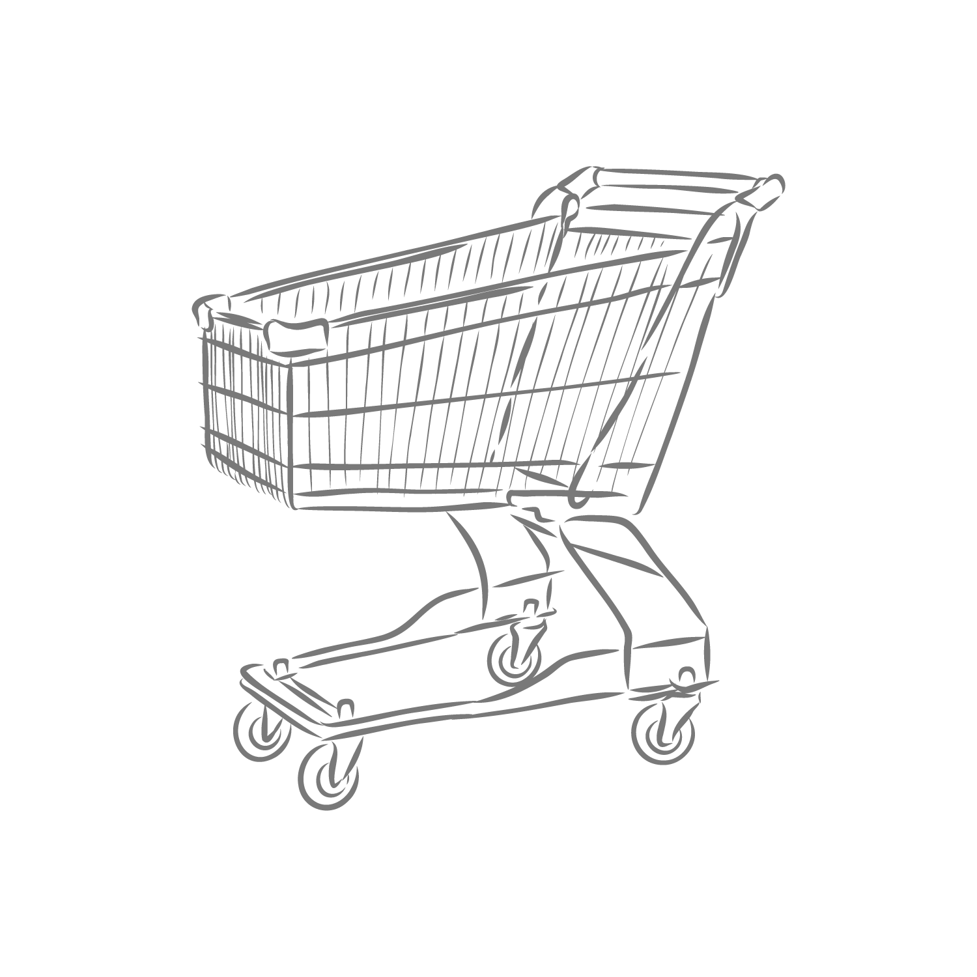

Was kauft Miki? What is Miki buying?
?

Slide 6

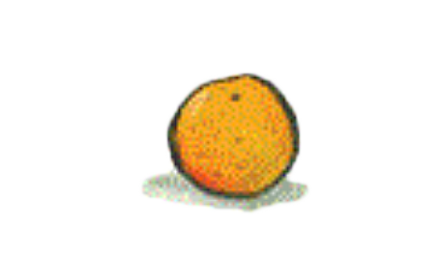




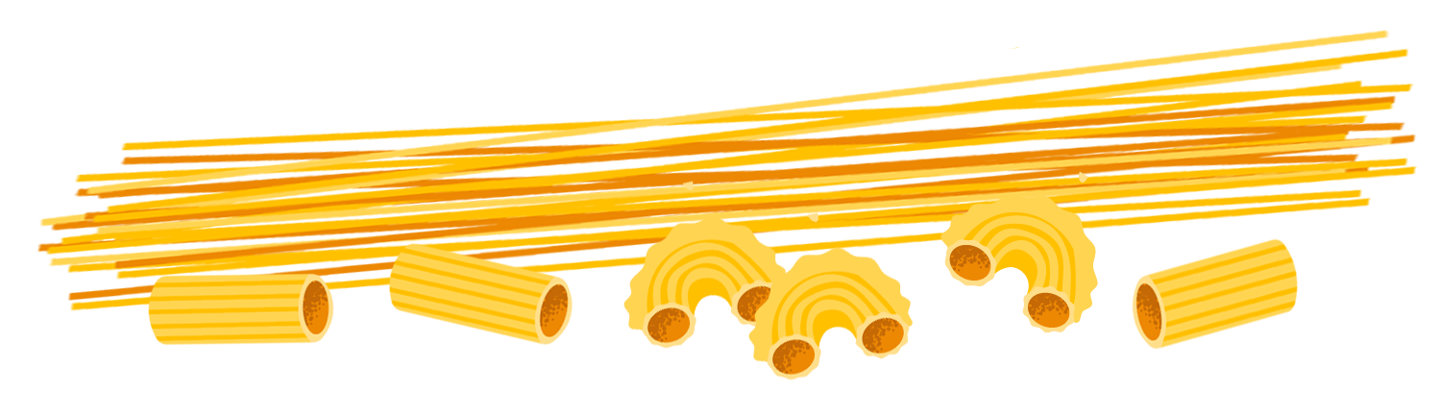
Was ist das? What is this?
eine Banane
Schokolade
eine Orange
Milch
Nudeln
ein Apfel
Tee
Tomatensauce

Slide 7
Was ist das? What is this?
ein Apfel
eine Banane
eine Orange
Milch
Tomatensauce
Schokolade
Tee
Nudeln

Slide 8
Wir spielen: Was fehlt? What is missing?
?
ein Apfel
eine Banane
eine Orange
Milch
Tomatensauce
Schokolade
Tee
Nudeln

Slide 9
Wir spielen: Was fehlt? What is missing?
ein Apfel
eine Banane
eine Orange
Milch
?
Tomatensauce
Schokolade
Tee
Nudeln

Slide 10
Wir spielen: Was fehlt? What is missing?
ein Apfel
eine Banane
eine Orange
Milch
?
Tomatensauce
Schokolade
Tee
Nudeln

Slide 11
Wir spielen: Was fehlt? What is missing?
?
ein Apfel
eine Banane
eine Orange
Milch
Tomatensauce
Schokolade
Tee
Nudeln

Slide 12
Wir spielen: Was fehlt? What is missing?
ein Apfel
eine Banane
eine Orange
Milch
?
Tomatensauce
Schokolade
Tee
Nudeln

Slide 13


Die Zahlen The numbers
“ei” like “y” (dry)
“ie” like “ee” (bee)
“eu” like “oy” (boy)
Das ist
ein Euro.
4
vier
The individual number “1” has an “s” at the end: 1 = eins
5
8
____
____
Das sind
zwei Euro.
6
9
____
neun
Das sind
drei Euro.
7
10
sieben
____

Slide 14
Wir spielen: Was kaufst du? What are you buying?
1. Ask you partner
Was kaufst du?
2. Your partner replies with a number
Ich kaufe fünf Bananen und Tee.
BONUS
Present your partner’s shopping bag:
3. You pack their order and tell the price.
Das kostet sechs Euro.
Peter kauft vier Orangen und Milch.
4. Your partner gives you the money. You thank your partner.
Danke!

Slide 15
“ie” like “ee” (bee)
Lieblings-(…) = Favourite

Slide 16

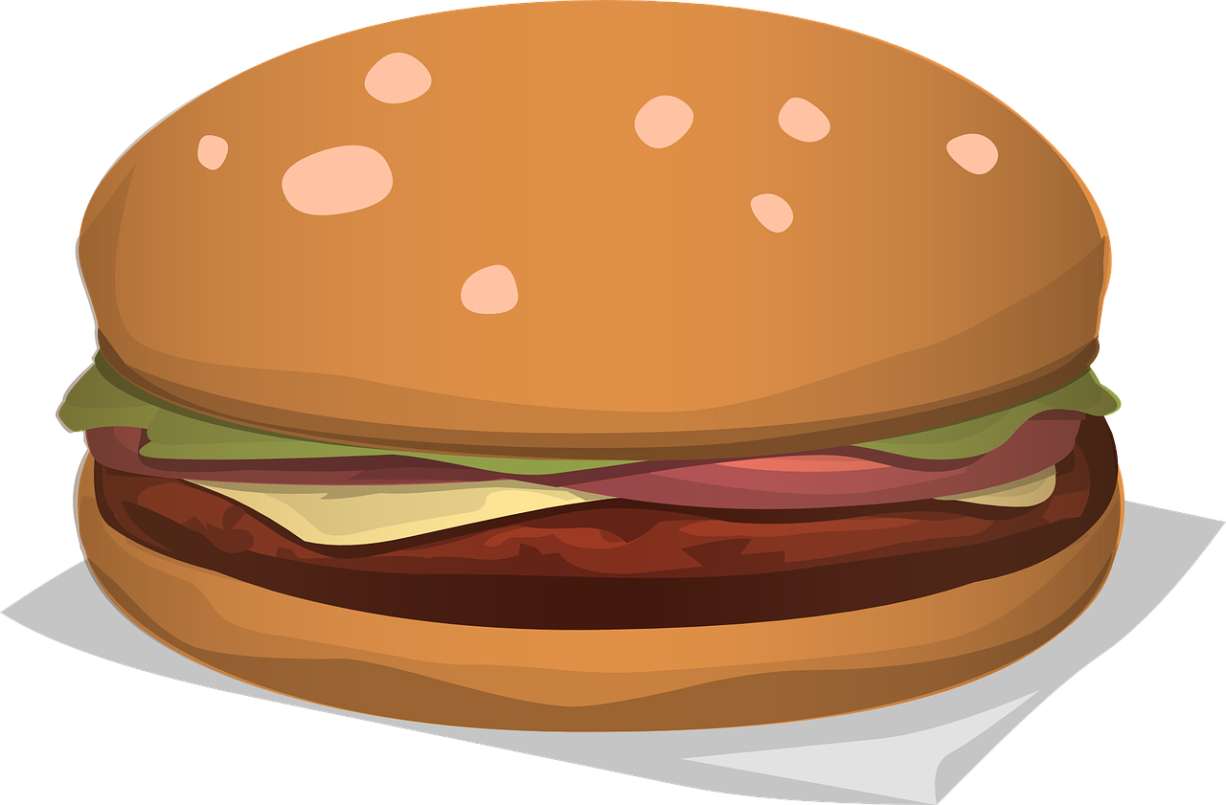
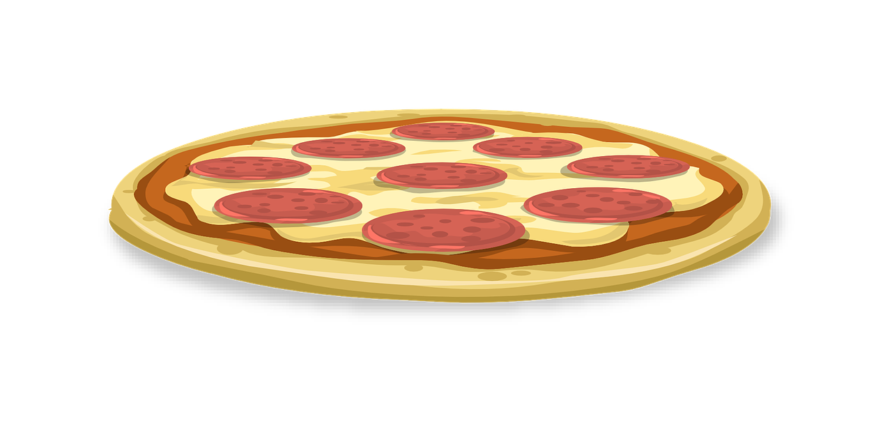

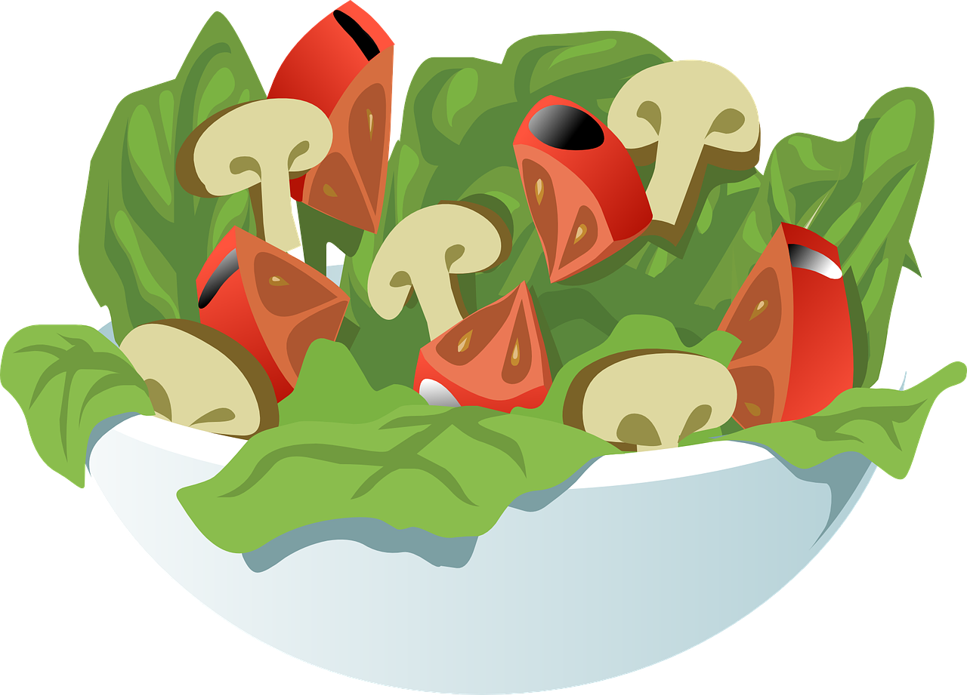
Was ist dein Lieblingsessen? What is your favourite food?
1. Throw the ball and ask your partner.
You
Was ist dein
Lieblingsessen?
2. Your partner answers.
Partner
Mein Lieblingsessen ist …

Slide 17
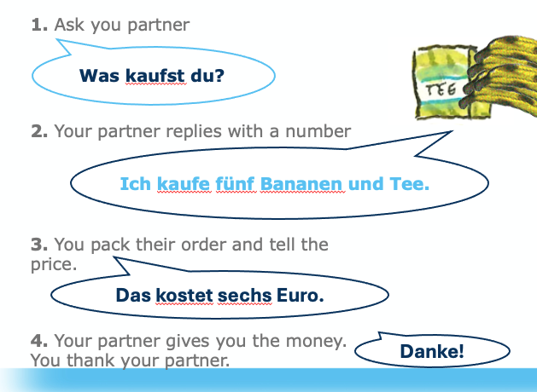
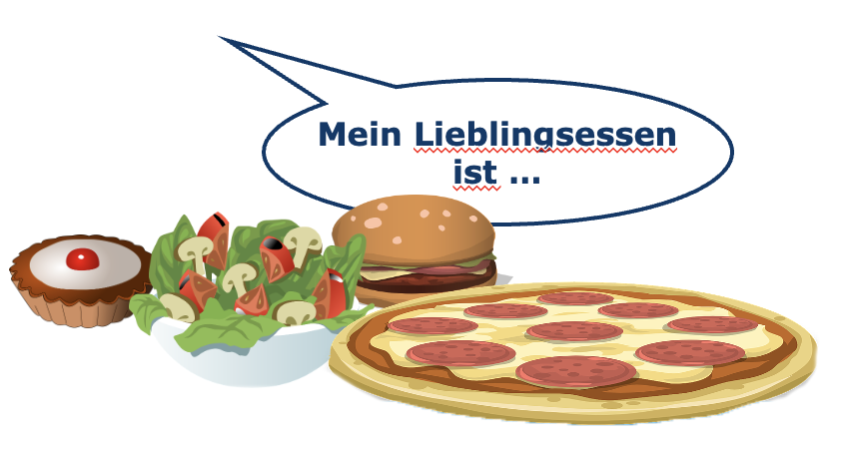
You can now…
…go grocery shopping.
…say what your favourite food is.

Slide 18

Gut gemacht!
Great job!

